Slide 2
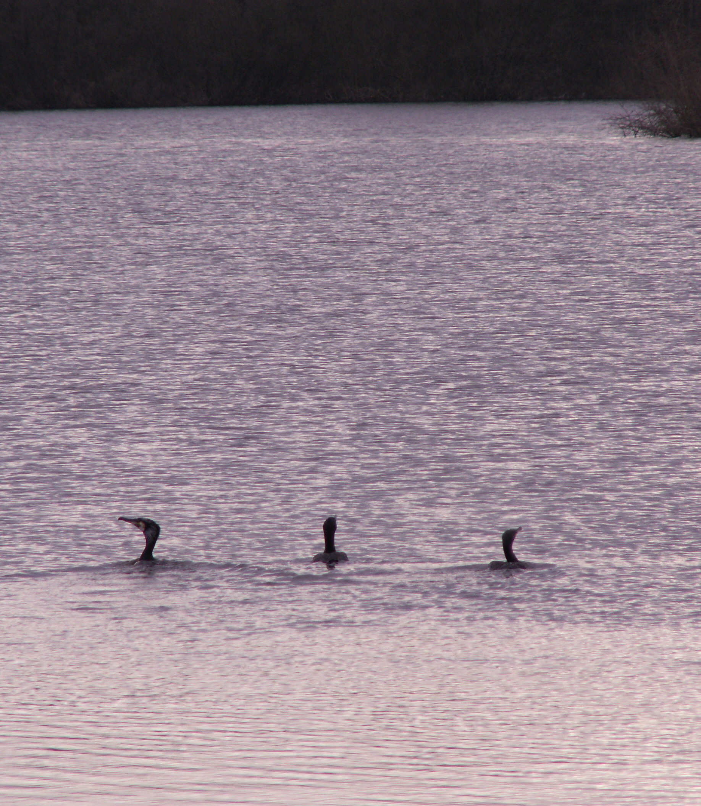

Compte rendu de déclaration de tir
72h maxi après un tir

Slide 3
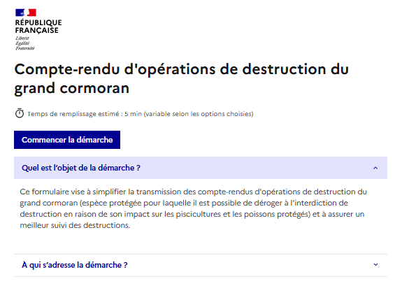

Slide 4
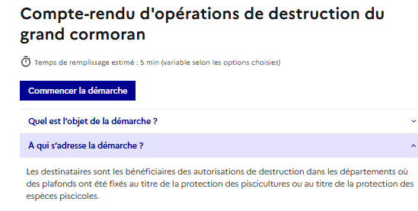

Slide 5
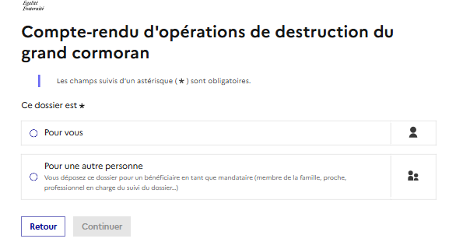

Slide 6
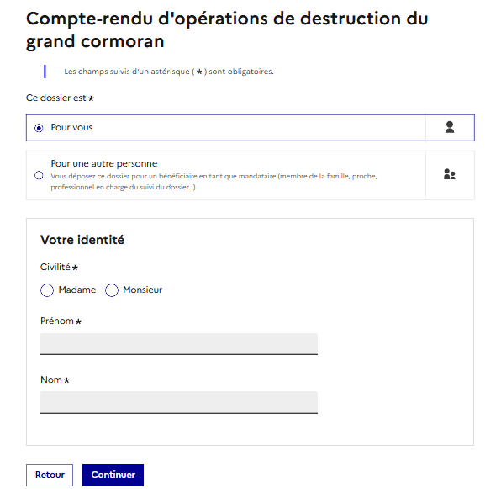

Slide 7
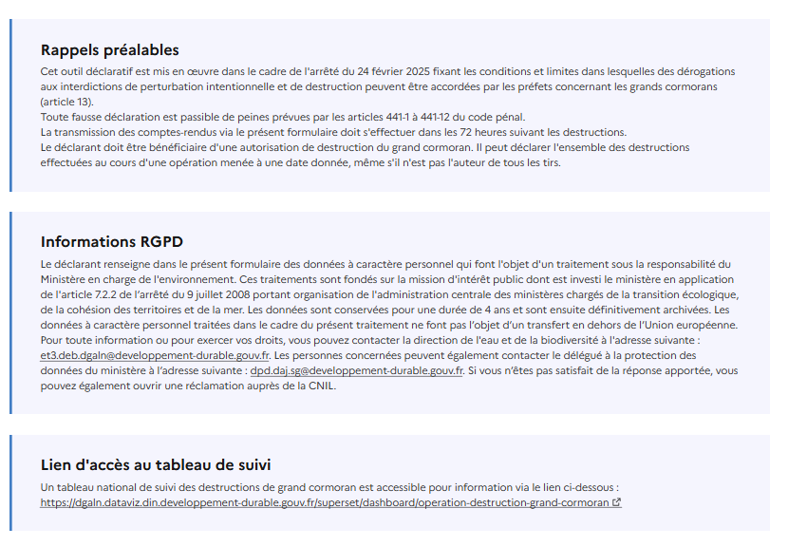
Uniquement informations
Protection des données personnelles

Slide 8
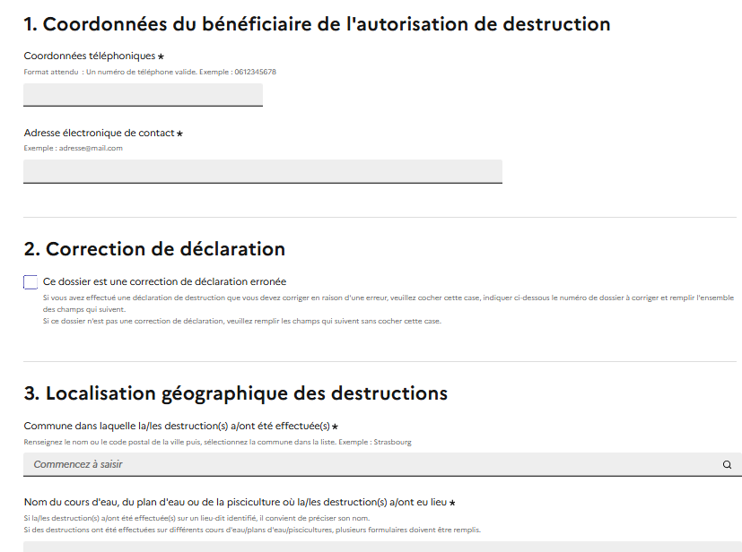

Slide 9
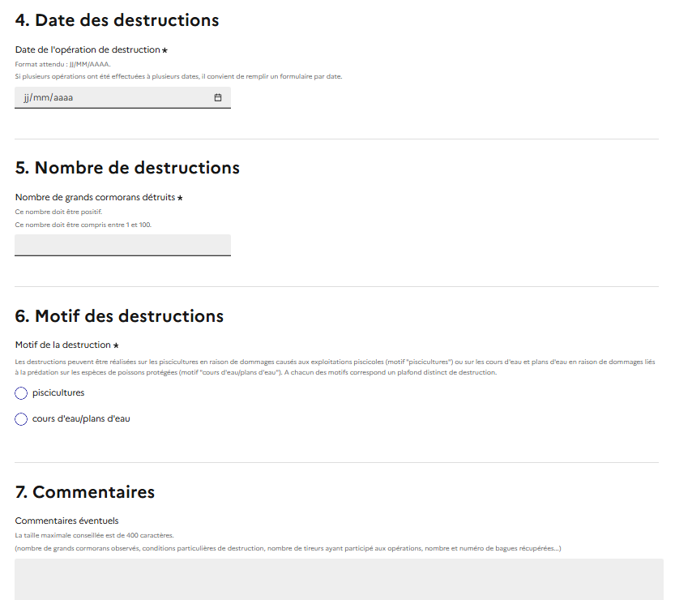
Attention une erreur de frappe impacterai le quota
Attention bien sélectionner le type d’eau – FD 80 Eau libre

Slide 10
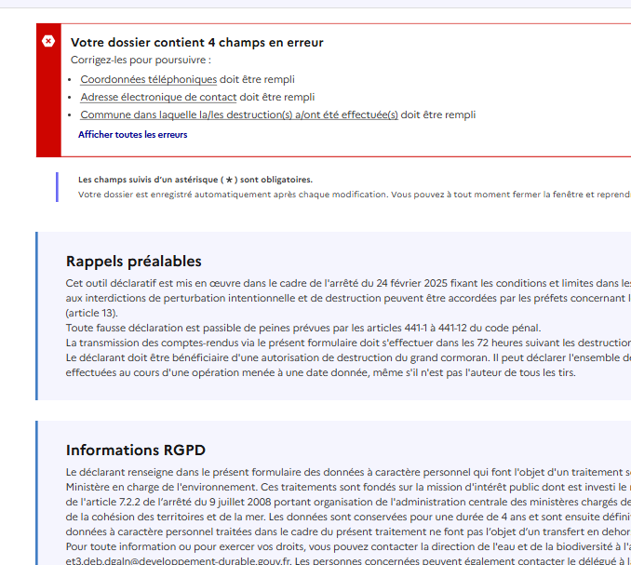
Les erreurs sont signalées
Elles sont simples à modifier

Slide 11
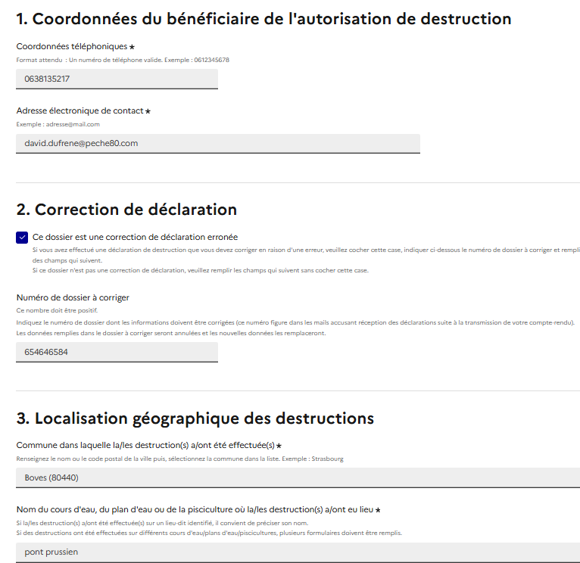
Exemple

Slide 12
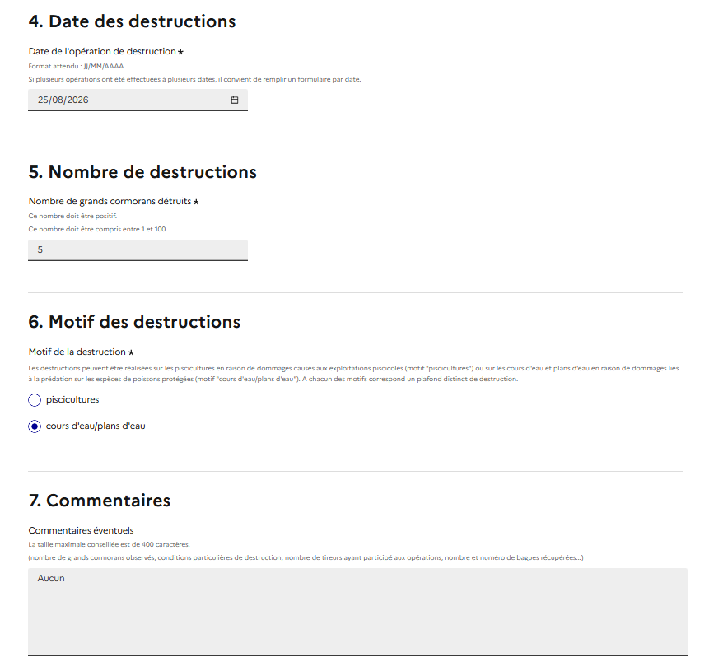
Exemple

